Slide 1
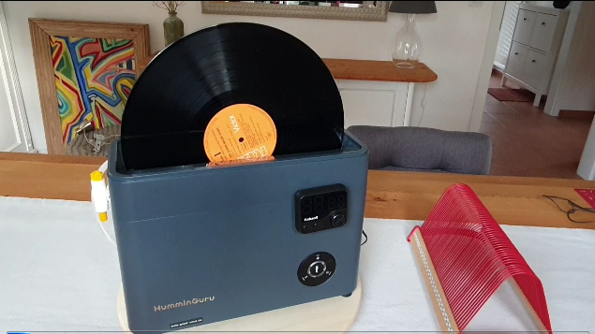
My HumminGuru hack:
DIY Refill Unit
Inhalt dieser Dokumentation:
Bedienungsanleitung (deutsch, englisch)
Kurzbeschreibung der wichtigsten Komponenten
Blockschaltbilder (Verdrahtung etc.)
diverse Fotos
V1.0a
good-vinyl.de - 01/2022

Slide 2
12.01.2022
Hinweis:
Diese Anleitung richtet sich an versierte DIY-Handwerker, die insbesondere mit
Elektrotechnik und Elektronik Erfahrung haben. Ferner empfehle ich das System mit
entsprechenden Sicherungen (z.B. Fehlerstromschutzschalter) abzusichern! Beispiel: zur Sicherheit habe ich die Elektronik und das Pumpensystem von einander getrennt und in zwei separaten Gehäusen mit IP65 installiert.
Ich übernehme keinerlei Haftung, ihr bleibt eigenverantwortlich!
Bei Fragen, bitte mich über das Kontaktformular auf meiner Homepage good-vinyl.de
kontaktieren: https://www.good-vinyl.de/kontakt/

Slide 3
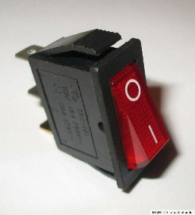
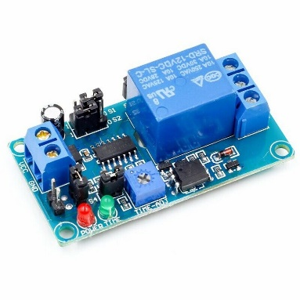
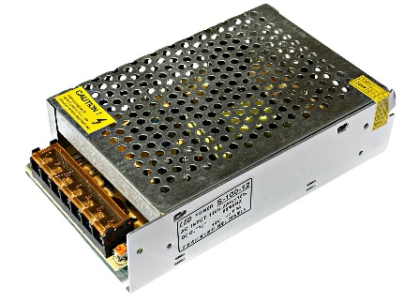
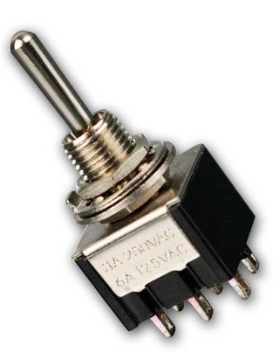
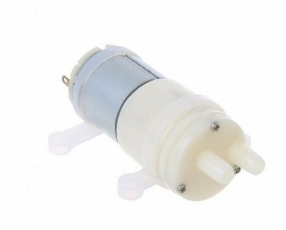
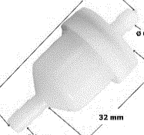
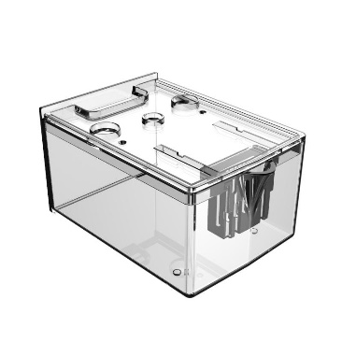
DIY project: HG Refill Unit
power switch
220/12V power supply
timer unit
≈220V
xx sec.
trigger
„pump on“
power
„pump on“
12V
pump button
„Auto“
automatic „pump on“
mini
water
pump
(12V)
manual „pump on“
6 mm rubber tube
„Manual“
filter
unit
water
tank
good-vinyl.de 01/2022

Slide 4
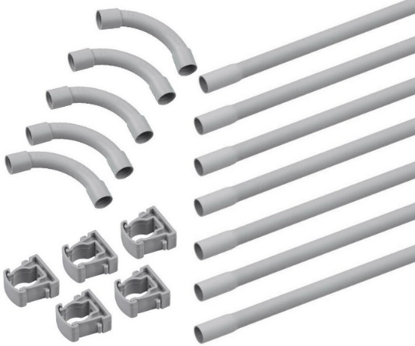
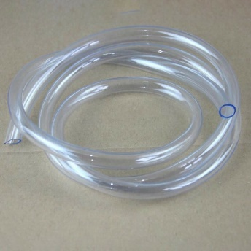
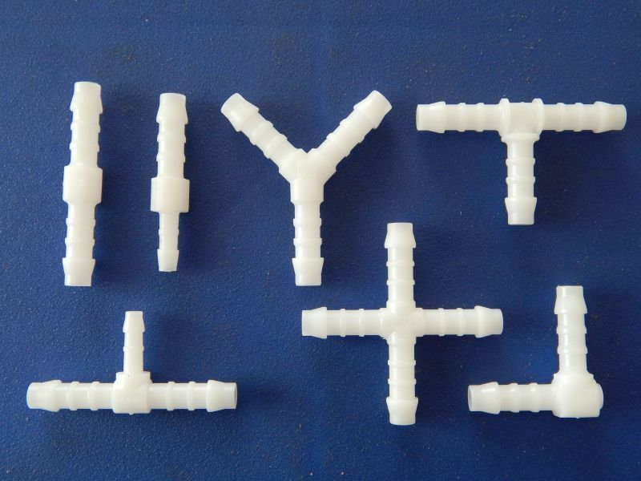
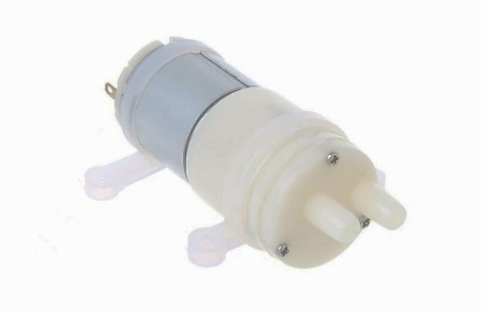
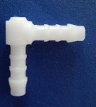
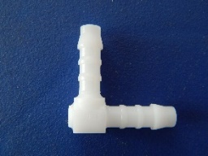
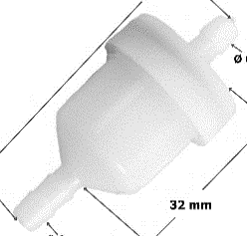

Slide 5
Hier meine Idee für eine halbautomatische "HG Refill Unit„:
Mit einer kleinen externen Wasserpumpe und eine elektronischen Steuerung, möchte ich die Reinigungsflüssigkeit zurück in den Ultraschallbad pumpen.
Betrieb
Nach einem Reinigungszyklus wird der Wassertank ein klein wenig herausgezogen und manuell ein kleiner Gummischlauch eingesteckt.
Mit einem Taster wird eine kleine Umwälzpumpe aktiviert und die Reinigungsflüssigkeit wird aus dem Wassertank zurück in das Ultraschallbad gepumpt. Die Pumpe wird mit einem elektronischen Zeitgeber gesteuert. Die Pumpe kann aber auch bei Bedarf manuell ein- und ausgeschaltet werden.
Nachdem das Ultraschallbad aufgefüllt wurde, wird der Wassertank wieder in das Gerät eingeschoben und eine neue Reinigung kann gestartet werden.
-------
Das gesamte System wird außerhalb des HumminGuru in einem separaten Gehäuse installiert, sodass am Humminguru-Gerät nichts verändert wird!
Wichtiger Hinweis:
Nach jedem Reinigungsvorgang muss der Tank ca. 1/3 rausgezogen und dann wieder eingesteckt werden, weil die Gerätelogik überwacht, ob der Tank (zum wieder befüllen) entnommen wurde oder nicht. Im Tankschicht befindet sich dazu oben ein kleiner Mikroschalter. Wird der Tank nicht gezogen, dann kann die Reinigung nicht gestartet werden.
Alternativ zum rausziehen, kann da Gerät kurz aus- und dann wieder eingeschaltet werden.

Slide 6
Here is my idea for a semi-automatic "HG Refill Unit“:
With a small external water pump and an electronic control, I would like to pump the cleaning fluid back into the ultrasonic bath.
Operation
After a cleaning cycle, the water tank is pulled out a little and a small rubber hose is inserted manually.
A small circulation pump is activated with a button and the cleaning liquid is pumped back from the water tank into the ultrasonic bath. The pump is controlled by an electronic timer. The pump can also be switched on and off manually if required.
After the ultrasonic bath has been filled, the water tank is pushed back into the device and a new cleaning process can be started.
-------
I have already ordered all the necessary parts and in the course of January/February I will assemble and test the entire system.
The entire system is installed outside the HumminGuru in a separate housing, so that on the Humminguru device nothing is changed!
Important NOTE:
After each cleaning process, the tank must be pulled out approx. 1/3 and then plugged in again, because the device logic monitors whether the tank has been removed (for refilling) or not. There is a small microswitch at the top of the tank container. If the tank is not pulled out, the cleaning process cannot be started.
As an alternative to pulling it out, the device can be briefly switched off and then on again.

Slide 7
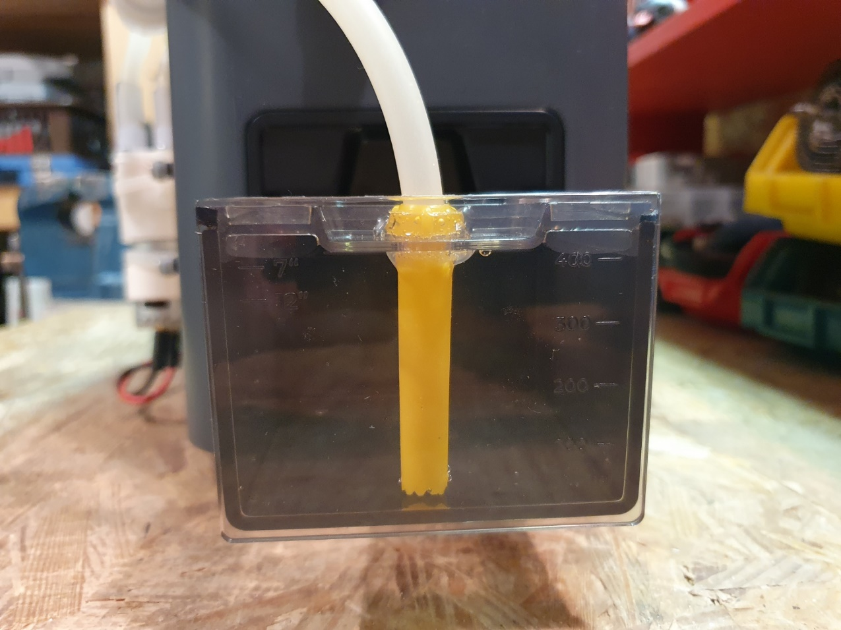
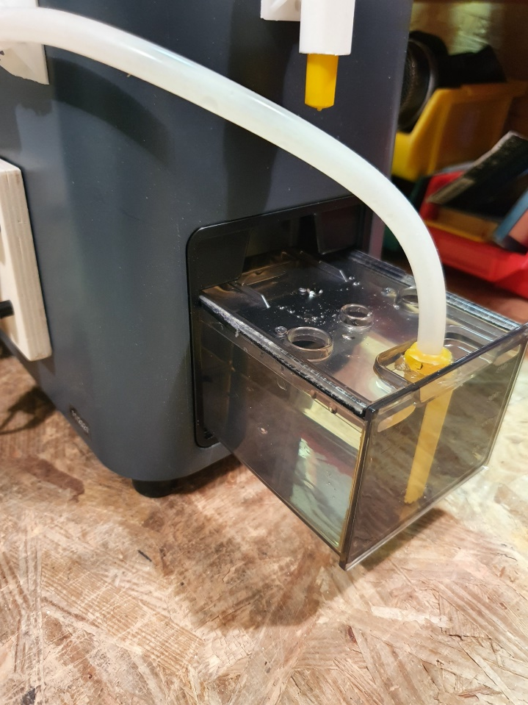
Umbau Wassertank
Die einzige mechanische Änderung am HumminGuru-Gerät ist eine
Bohrung bei der Griffmulde am Wassertank-Deckel. In diese Bohrung habe
ich ein Plastikröhrchen mit wasserfesten Kleber eingeklebt und das Röhrchen
reicht bis ganz knapp oberhalb des Tankbodens. In das Röhrchen wird nun der
flexible Silikonschlauch eingesteckt. Dr Schlauch wird nicht verklebt und kann jederzeit
entnommen werden, z.B. bei Wasserwechsel oder zur Tankreinigung.

Slide 8
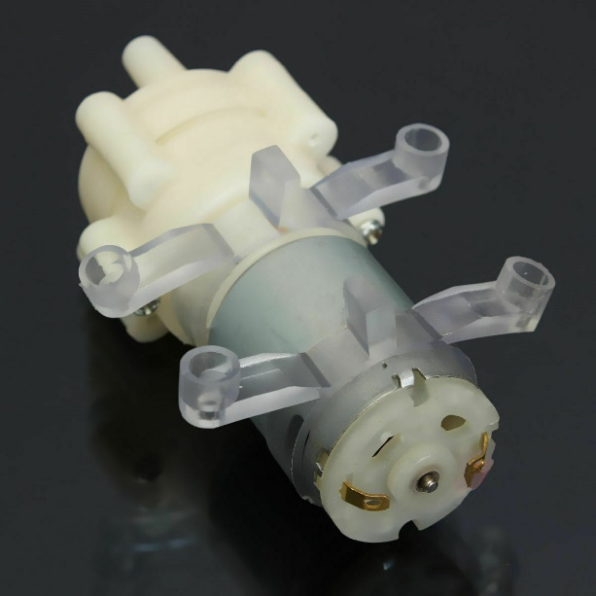
Mini-Wasserpumpe
eBay 6,77€ inkl. Versand (Dez. 2021)
Größe: ca. 90 * 35 * 40 mm
Outlet: ca. 6 mm Durchmesser, ca. 9 mm Außendurchmesser
Spannung: Gleichstrom 12V
Stromaufnahme: 0,5 - 0.7A
Ruhestrom: 0,18A
max. Saughöhe: 2m
Pumpleistung: ca. 1,5 – 2 L/min
max. Pumphöhe 3m
Betriebsdauer: ca. 2500 Std.
max. Wassertemperatur: bis zu 80℃

Slide 9
Flüssigkeitsfilter
eBay 4,49€
Benzinfilter Kraftstofffilter abschraubbar Roller Motorrad Quad 5/6mm
Der Filter kann aufgeschraubt werden und ist
mit einem Sieb aus Kunststoff ausgestattet.

Slide 10
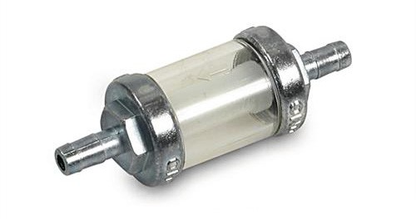
Flüssigkeitsfilter - Alternative
2,99€ eBay
2,49€ www.ddrmoped.de/shop/katalog/benzinfilter-massiv-aus-metall-omg-fuer-simson
Benzinfilter Kraftstofffilter
Der Filter kann aufgeschraubt werden, hat ein Schauglas und ist mit einem Sieb aus Kunststoff ausgestattet; massiv aus Metall mit 6mm Anschluss.
Die Durchflussmenge ist etwas geringer als bei dem o.g. Modell.
20 mm
63 mm

Slide 11
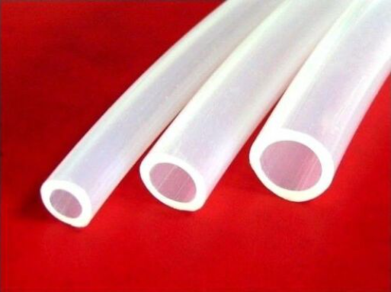
Teflon-Silikonschlauch
Außendurchmesser: 8mm
Innendurchmesser: 4mm
Die Verwendung von Schläuchen aus Silikon bringt eine Vielzahl von Vorteilen mit sich.
Neben guter Temperatur- und Alterungsbeständigkeit, hält das Material extremen
mechanischen Anforderungen stand.

Slide 12
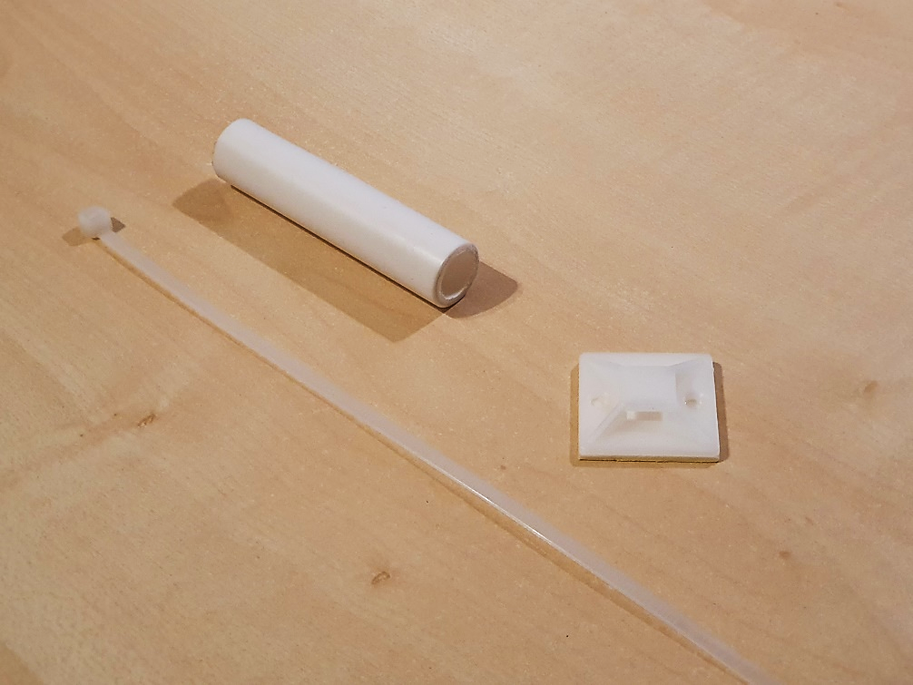
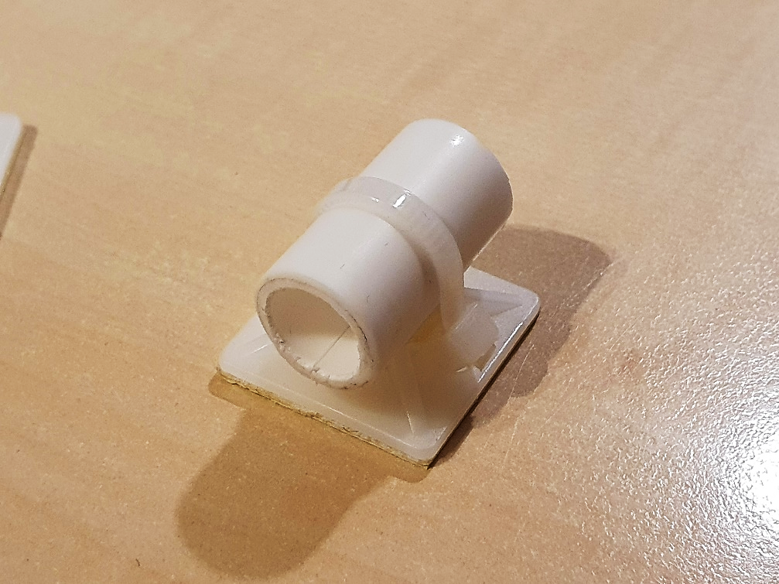
DIY Schlauchhalterung
Voltomat-Befestigungssockel 20x20 mm oder 30x30 mm
Kabelbinder
Plastikröhrchen, zw. 8-16 mm Durchmesser
Das Röhrchen habe ich zusätzlich mit Heißkleber auf den Sockel geklebt und mit einem
Kabelbinder fixiert. Der Befestigungssockel wird mit Doppelklebeband am Gehäuse
befestigt.

Slide 13
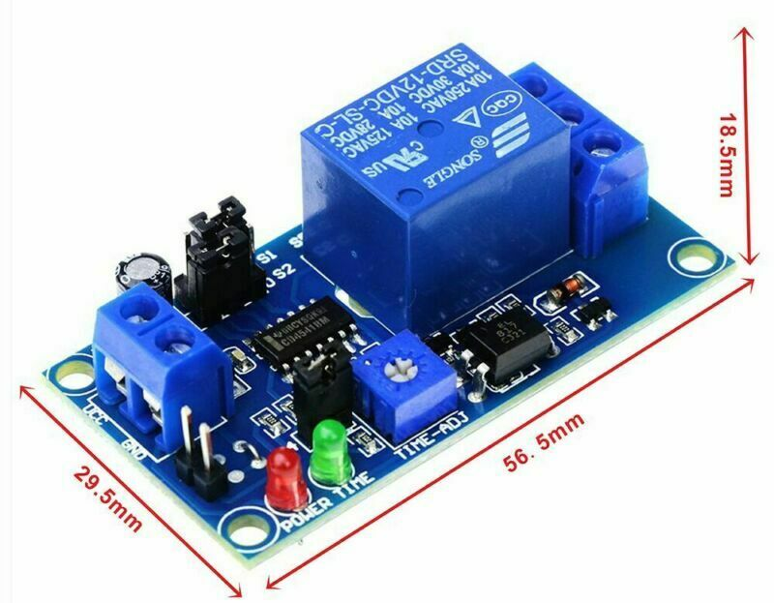
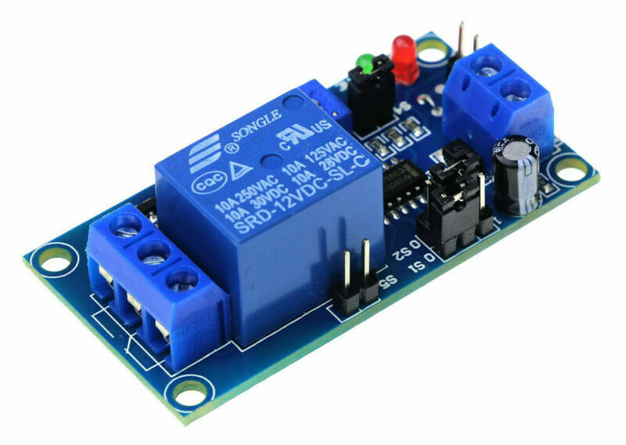
eBay 12/2021: 7,99€ inkl. Versand

Slide 14
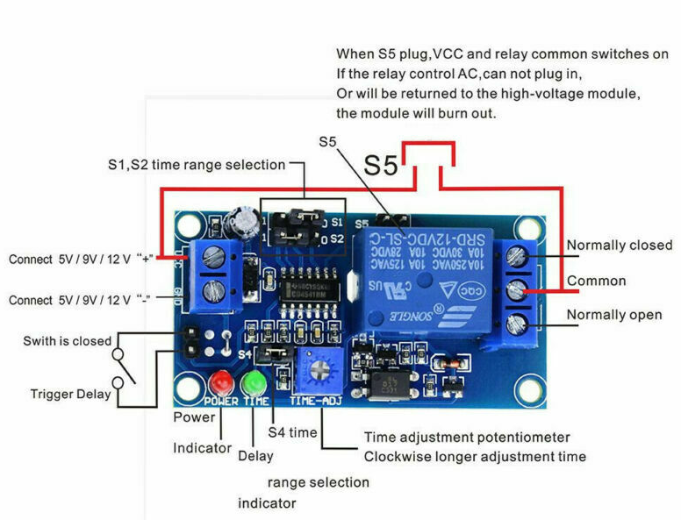
Auswahlverfahren für den Verzögerungszeitbereich, stellen Sie den Schalter , , S4 auf eine andere Position. Das Potentiometer kann verschiedene Zeitbereiche einstellen.

Slide 15
2V DC Industrie Relais Modul Verzögerung ausschalten Einschaltverzögerung Timer
Beschreibung:
Breites Anwendungsspektrum: Zeitrelais-Steuermodul kann in Smart Home, Tachograph, GPS, SPS-Steuerung,
Industriesteuerung, elektronischem Experiment, Arduino-Roboter usw. verwendet werden.
Die neue Digitalanzeige: Bei diesem Produkt handelt es sich um eine neue Digitalanzeige mit 12-V-Verzögerungsmodul,
die in einer Vielzahl von Schaltstellungen eingesetzt werden kann.
Hohe Sicherheitsleistung: mit Verpolungsschutz, besserer Schutz bei falschem Anschluss.
Merkmale:
1. unter Verwendung der vorgerückten hochwertigen TIMING-Spansteuerung, genaues TIMING, Leistung ist viel besser
als Span 555;
2. Das Trigger-Ende verfügt über eine Optokoppler-Isolierung und eine starke Entstörungsfähigkeit.
3. Das Modul kann mit einem normalerweise offenen Schalter oder Sensor ausgelöst werden.
4. mit 8 Zeitbereich-Auswahl, von 0,1 Sekunden bis zu 1 Stunde;
5. mit Anti-Power-Verpolungsschutzdiode, besseres Schutzmodul;
6, kann an eine große Stromlast angeschlossen werden (250V Wechselstrom 10A oder 30V Gleichstrom 10A);
7. mit einem Potentiometer zur Verzögerungseinstellung, die Einstellzeit im Uhrzeigersinn ist länger.
8. das Ausgangsrelais hat eine normalerweise offene, normalerweise geschlossene Auswahl
Spezifikation:
Eingangsspannung: 12V
Ruheableitung: 13mA
Maximaler Stromverbrauch: 48mA
Relaisbelastbarkeit:
250 V 10 A Wechselstrom (2500 W ideale Wechselstromleistung)
30 V 10 A Gleichstrom (300 W ideale Gleichstromleistung)
Lieferung: 1pcs Zeitrelais-Modul

Slide 16
Auslieferung:
2 – 17 Sek
0,1 – 1 Sek.
42 Sek. - ca. 5min. 15 Sek.
Ist:
ca. 60 Sek
mit S4
ohne S4
ohne S4
Die gesteckte Brücke S4 verlängert die Zeiten! Die Zeitbereich werden mit den Brücken S1 und S2 eingestellt.
xx Sek.
Mit diesem Brücken-Setup
habe ich ca. 17 Sek. eingestellt!
ohne S4

Slide 17
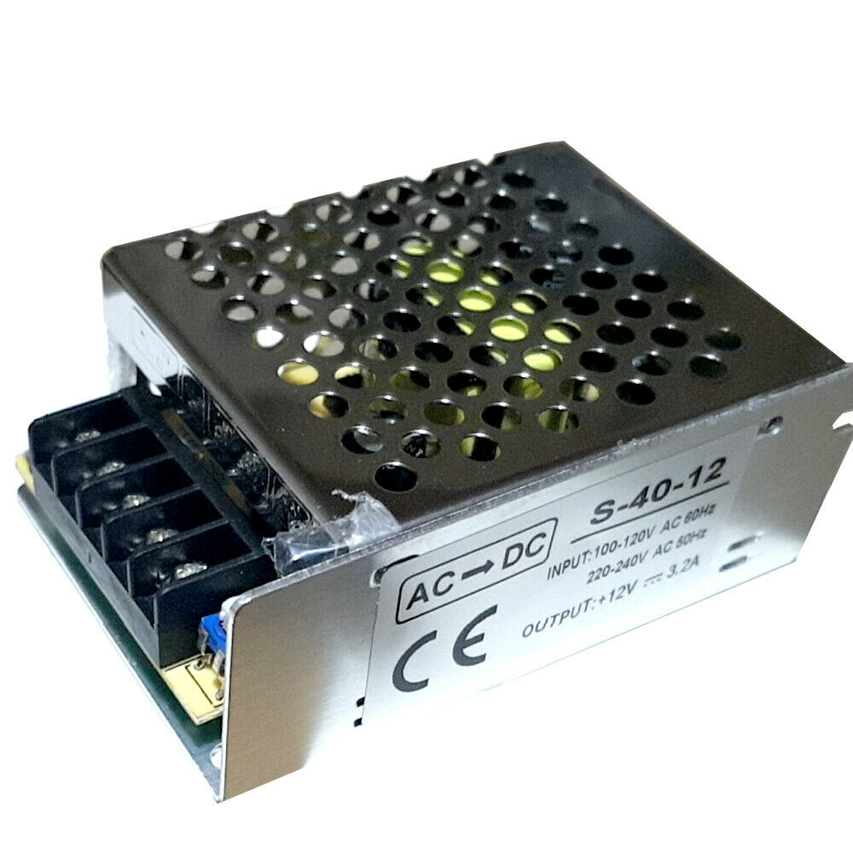
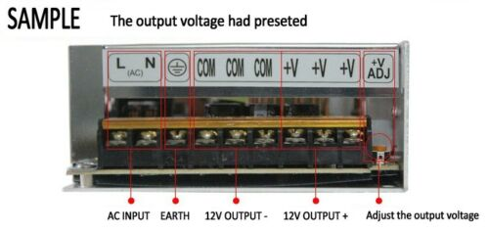
12V-Stromversorgung
eBay 11,33€ inkl. Versand (01.01.2022)
Input: 220-240V Wechselstrom
Output: 12V Gleichstrom
Strom: 3,2A
Leistung 40W
Maße: 11 x 7.7 x 3.3 cm L x B x H ???

Slide 18
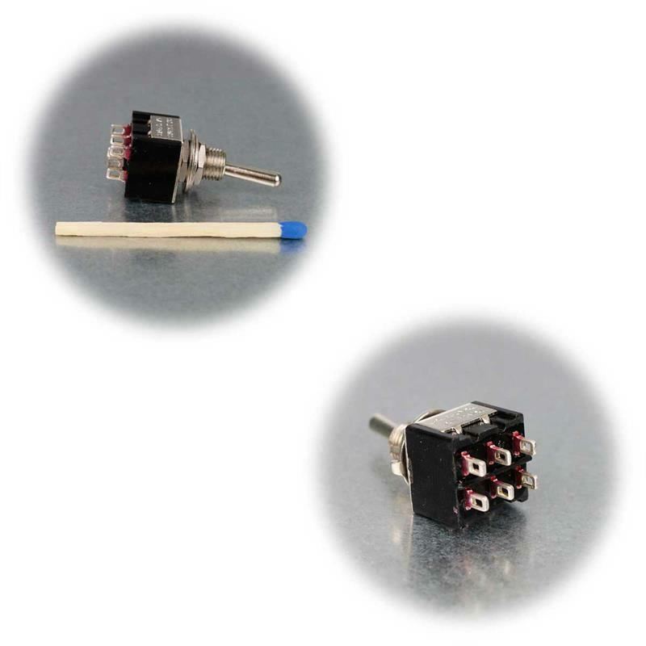
Kippschalter, tastend
Miniatur Kippschalter, Taster mit Hebel, Kippschalter tastend
Der Kipphebel befindet sich in der Mittelstellung (Ruheposition) und kann nach links und rechts
getastet werden, d.h. beim Loslassen springt der Hebel zurück in die Mittelstellung. Mit diesem Kippschalter wird
der Automatik-Betrieb oder der manuelle Betrieb der Pumpe geschaltet.
Aus
Manu
Auto
Manu
12V Pumpe
Auto
(Trigger
Relais)

Slide 19
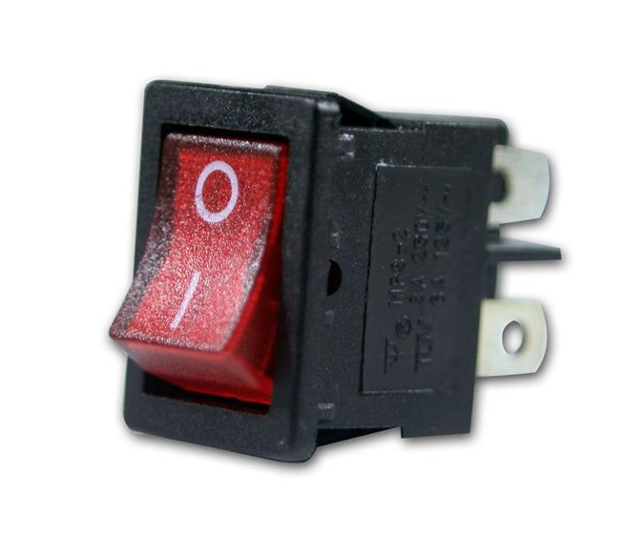
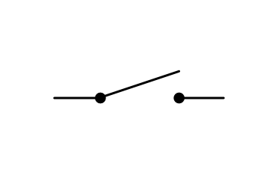
Kippschalter (Wippe)
Ein-Ausschalter für die 230V Wechselstrom-Zuleitung (Phase) die an die Stromversorgung
angeschlossen ist 230V/12V
230V

Slide 20
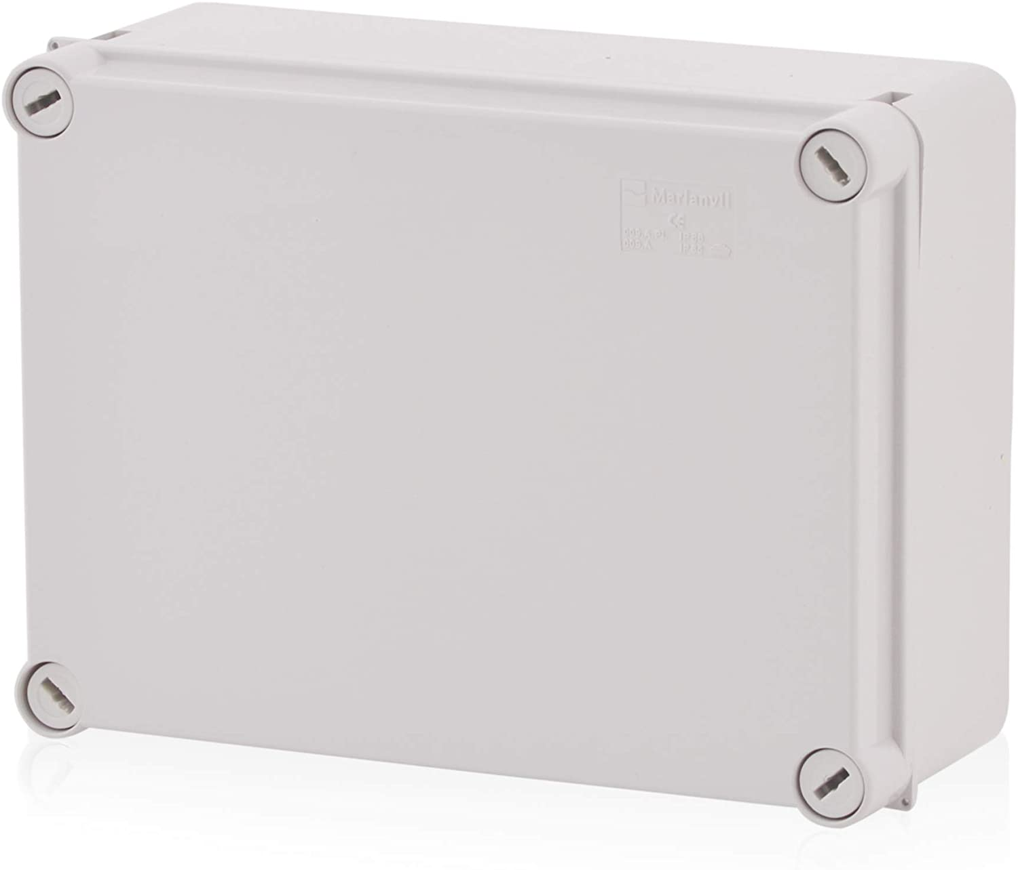
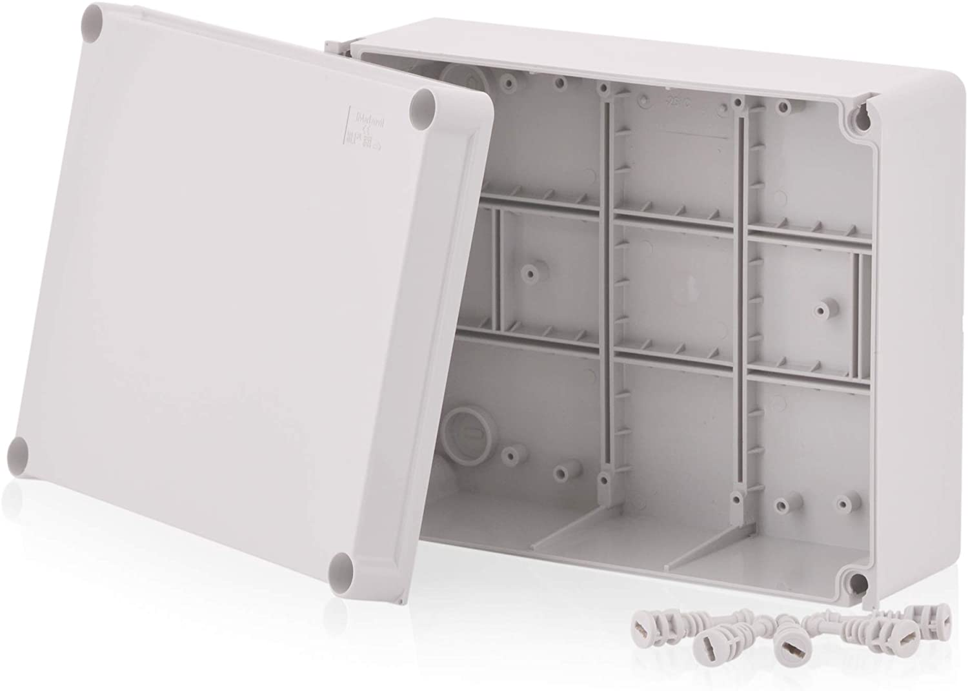
Gehäuse
Aufputz Installationsgehäuse, Abzweigkasten, Abzweidose Verteilerkasten, Kunststoffgehäuse mit Scharnierschraube | | IP65 | Verteilerkasten Leergehäuse Industriegehäuse,...
Maße: 13 x 11,5 x 5 cm

Slide 21
Pumpenschalter
05.01.2022
AUTO
MANU
12V-Verdrahtung
ON
(12V Relais)
(≈ 230V für Stromversorgung)
OFF
-
+
Gehäuse
Gehäuse
Trigger
Stromversorgung
AUTO-Modus (Automatik):
Wird der Taster auf „AUTO“
geschaltet, dann wird das Relais
getriggert und die Pumpe läuft
dann 17 Sekunden.
MANU-Modus (Manuell):
Wird auf MANU geschaltet, dann
Läuft die Pumpe nur solange der
Taster auf MANU geschaltet ist.
Relais
(17 Sek.)
≈230V
=12V
Pumpe
12V
-
+

Slide 22
Pumpenschalter
06.01.2022
AUTO
MANU
≈ 230V-Verdrahtung
ON
(≈ 230V für Stromversorgung)
OFF
Gehäuse
Gehäuse
-
+
Trigger
≈ 230V/12V-Netzteil
Relais
(17 Sek.)
Input
Output
≈230V
=12V
Pumpe
12V
-
+
≈ 230V

Slide 23
Anhang

Slide 24
DIY project: HG Refill Unit
power switch
220/12V power supply
timer unit
≈220V
xx sec.
trigger
„pump on“
power
„pump on“
12V
pump button
„Auto“
automatic „pump on“
mini
water
pump
(12V)
>>>Fertig! <<<
manual „pump on“
6 mm rubber tube
„Manual“
filter
unit
water
tank
good-vinyl.de 01/2021

Slide 25
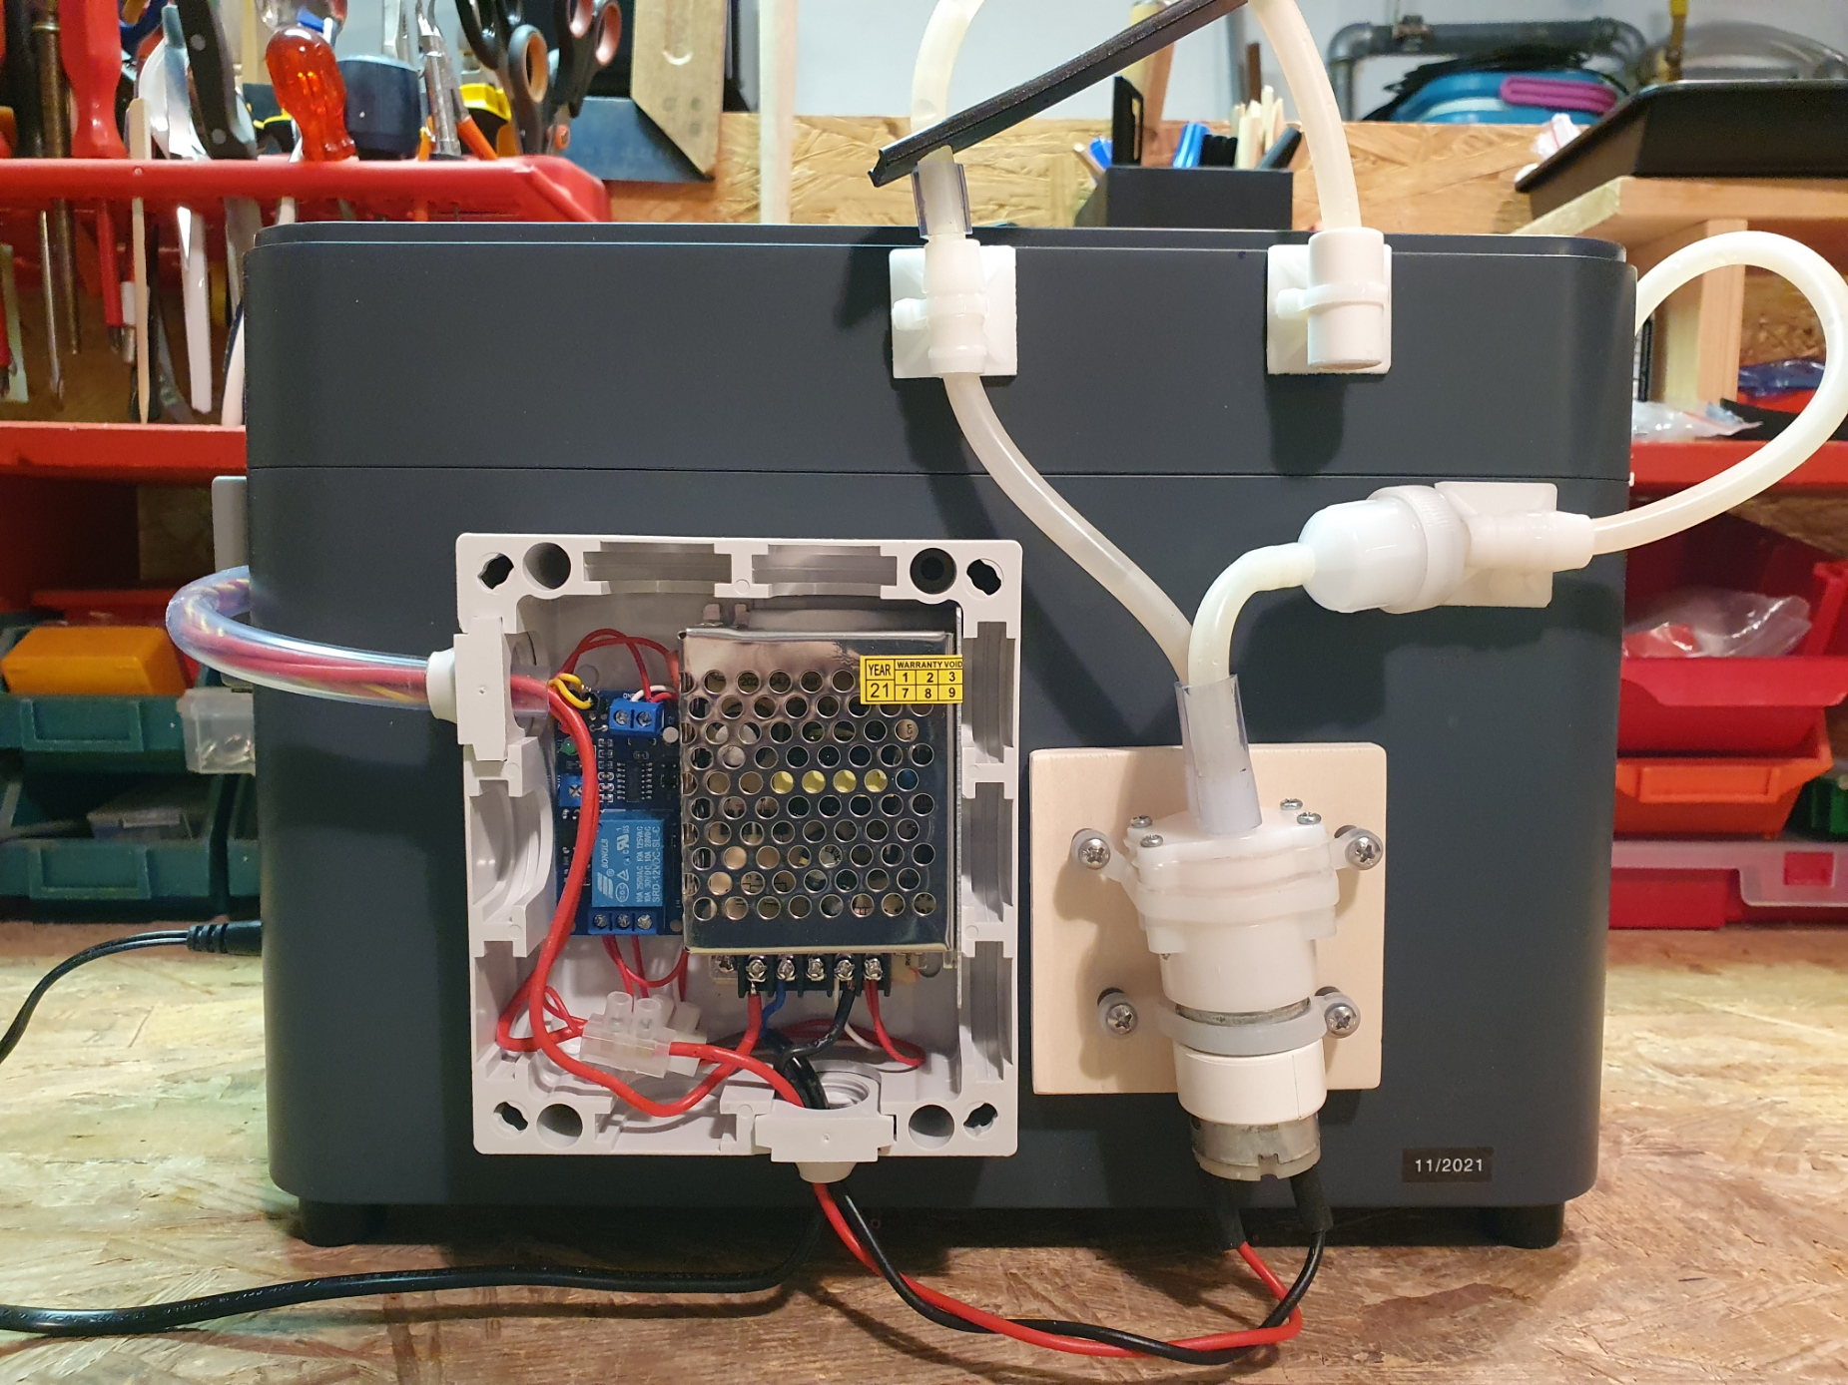
HG Refill Unit
All components are mounted on the
backside fastened with tape.
parking lot „outlet tube“
water flow
„inlet tube“
switch
box
electronic unit
filter unit
power unit
≈ 230/12V
timer
(17 sec.)
water pump
(12V)
good-vinyl.de - 01/2022

Slide 26
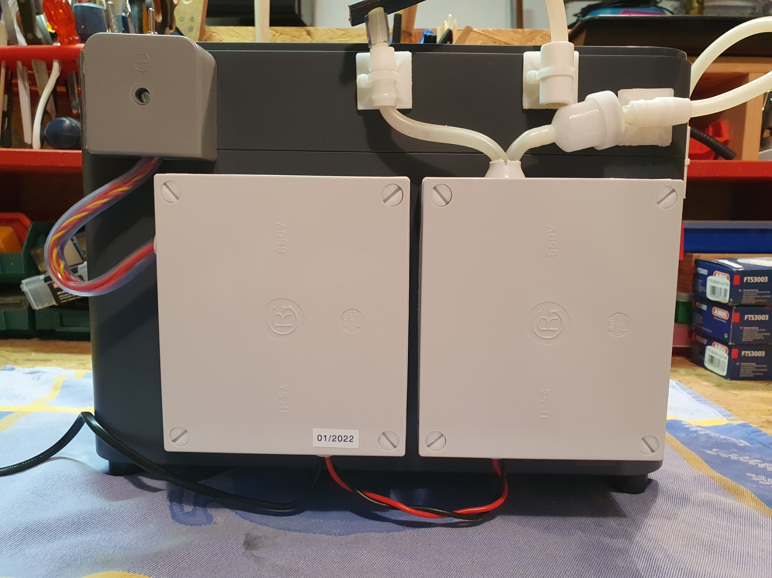
HG refill unit
Switch box
electronic unit
pump system
good-vinyl.de - 01/2022

Slide 27
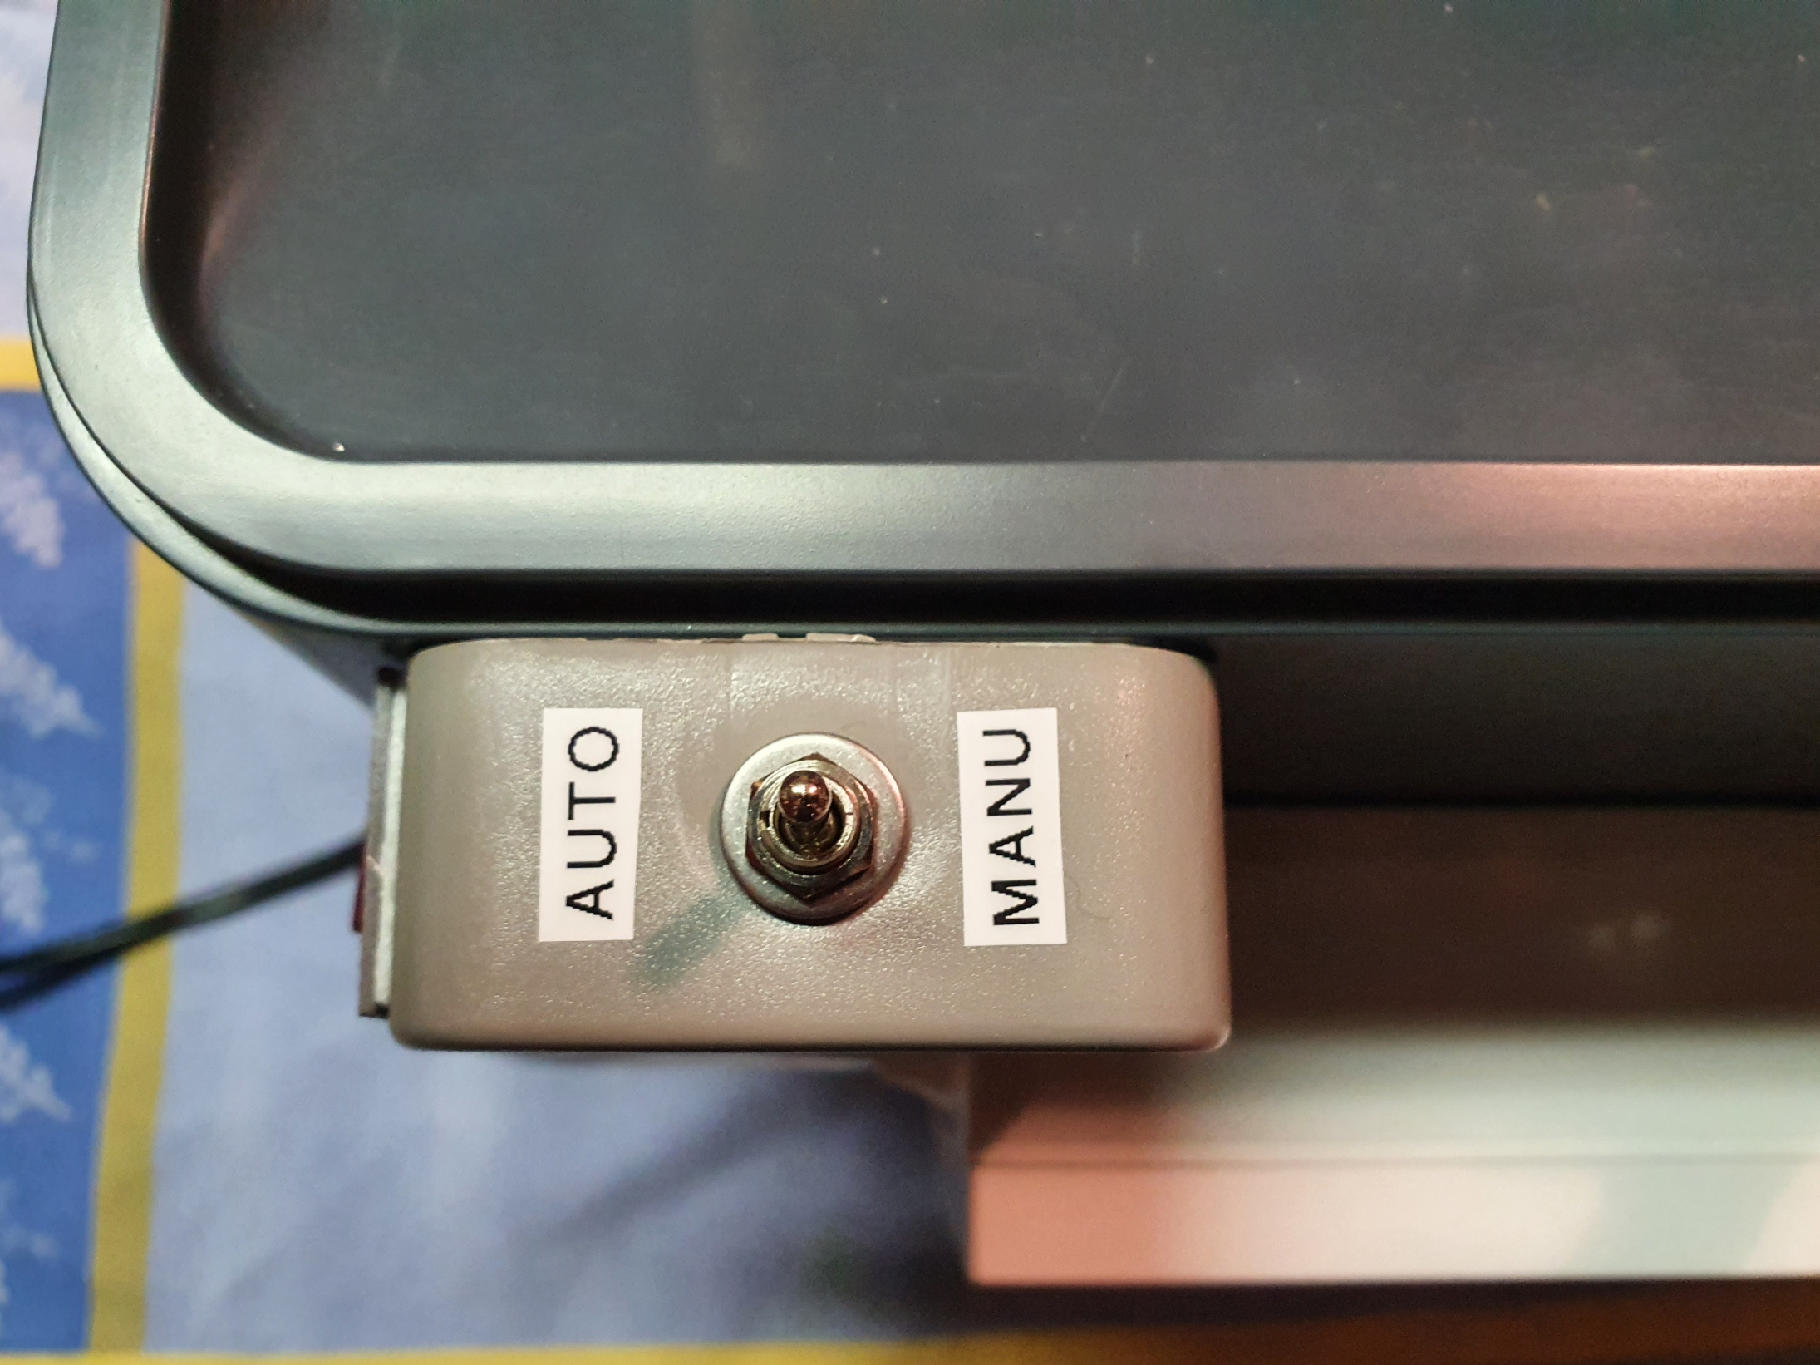
HG refill unit
automatic operation
manuel operation
power
on/off
switch box
good-vinyl.de - 01/2022

